Slide 1

স্বাগতম

Slide 2

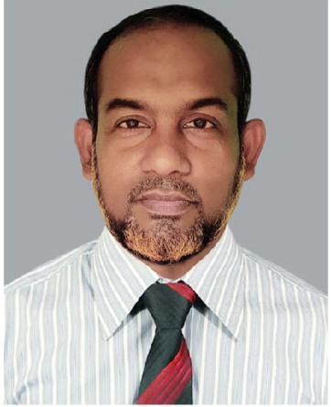
পরিচিতি
মোঃ সাইদুর রহমান
সহকারী শিক্ষক
তথ্য ও যোগাযোগ প্রযুক্তি
সারদা সুন্দরী বালিকা উচ্চ বিদ্যালয়
ফরিদপুর

Slide 3
প্রিয় শিক্ষার্থীরা চিত্র গুলো লক্ষ্য কর

Slide 4

সাইবার অপরাধ

Slide 5
শিখনফল
এই অধ্যায়ের পাঠ শেষে শিক্ষার্থীরা……
১।সাইবার অপরাধ কি তা বলতে পারবে
২।সাইবার অপরাধ সম্পর্কে ব্যাখ্যা করতে পারবে.
৩।সাইবার অপরাধ থেকে কিভাবে রক্ষা পাওয়া যায় তা বলতে পারবে

Slide 6
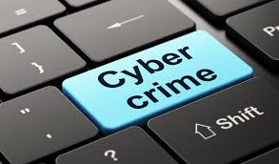
সাইবার অপরাধঃ সাইবার অপরাধ বলতে ইন্টারনেট বা অন্যান্য ধরনের ডিজিটাল প্রযুক্তি ব্যবহার করে সংঘটিত অপরাধমূলক কার্যকলাপকে বোঝায় যেখানে সাইবার অপরাধ বলতে ইন্টারনেট বা কম্পিউটার নেটওয়ার্কের অন্যান্য রূপ ব্যবহার করে সংঘটিত অবৈধ কার্যকলাপকে বোঝায়

Slide 7
সাইবার অপরাধ সম্পর্কে আমরা একটা ভিডিও দেখি

Slide 8

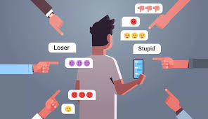
কম্পিউটার হ্যাকিং
সাইবার বুলিং
হ্যাকিং হলো কম্পিউটার সিস্টেম, নেটওয়ার্ক বা ডিজিটাল ডিভাইসে অনুমোদিত অ্যাক্সেস লাভ করার পদ্ধতি, যা তাদের শোষণ করার উদ্দেশ্যে করা হয়। এটি নিরাপত্তা ব্যবস্থা বাইপাস এবং লক্ষ্যবস্তু সিস্টেমের ওপর নিয়ন্ত্রণ লাভ করার জন্য বিভিন্ন কৌশল এবং সরঞ্জাম ব্যবহার করে।
ব্যক্তিগত তথ্য, নিজস্ব বিশ্বাস কিংবা স্পর্শকাতর ঘটনা ইত্যাদি ব্যবহার করে কাউকে হেনস্তা, বিব্রত বা অপমানিত করাকে বুলিং বলে। আর মোবাইল ফোন, কম্পিউটার এবং ট্যাবলেটের মতো ডিজিটাল ডিভাইসের সাহায্যে যদি বুলিং সংঘটিত হয় তখন তাকে আমরা সাইবার বুলিং বলি।

Slide 9

একক কাজ
প্রত্যেকে দুইটি সাইবার অপরাধের নাম লিখ।

Slide 10

সাইবার বুলিং ও হ্যাকিং থেকে বাঁচার উপায়ঃ সচেতনতা বৃদ্ধির মাধ্যমে - নিজে এবং আশেপাশে সবাইকে সাইবার বুলিং করতে নিরুৎসাহিত করে। - প্রথমত সম্পূর্ণ অপরিচিত কোন ব্যক্তির সাথে সামাজিক যোগাযোগ মাধ্যমে যুক্ত হবার বিষয়ে সতর্কতা অবলম্বন করতে হবে। এরপর, যদি নিজের সাথে কখনো সাইবার বুলিং এর ঘটনা ঘটলে স্পষ্ট করে নিষেধ করতে হবে যাতে উত্যক্তকারী নিজেকে সংশোধনের সুযোগ পান।

Slide 11
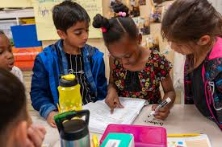
জোড়ায় কাজ
কি কি কারনে সাইবার অপরাধ হয় তা পোস্টারে উপস্থাপন কর।

Slide 12
দলীয় কাজ
কম্পিউটার হ্যাকিং,সাইবার বুলিং,ফিসিং আক্রান্ত হলে কি কি সমস্যা দেখা দিতে পারে তা চিহ্নিত কর

Slide 13
মুল্যায়ন
১।নিচের কোনটি কম্পিউটার এর হ্যাকিং হতে রক্ষা করে?
ক) Firewall
খ) D-Drive
গ) Backup
২।হ্যাকিং থেকে মোবাইল এবং কম্পিউটার সুরক্ষিত রাখার উপায়
ক) পাসওয়ার্ডের সঠিক ব্যবহার
খ) সফটওয়্যার ব্যবহার না করা
গ) অপরিচিত কোন লিংকে ক্লিক না করা

Slide 14
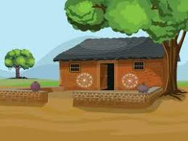
বাড়ীর কাজ
সাইবার অপরাধ দ্বারা আক্রান্ত হলে কি কি সমস্যা দেখা দিতে পারে তা চিহ্নিত করে লিখে নিয়ে আসবে।

Slide 15

ধন্যবাদ সবাইকে

